Slide 1
L’EPSA

Slide 2

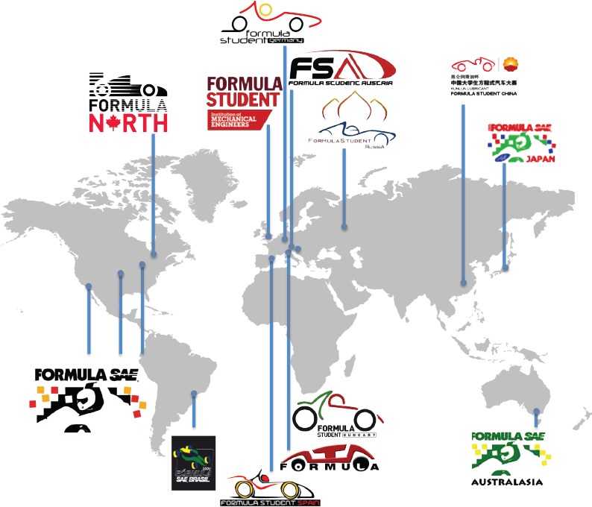
Présentation du Formula Student

Slide 3
Présentation des épreuves :
Epreuves dynamiques :
Brake test
Accélération
Skid-pad
Auto-cross
Endurance
Epreuves statiques :
Design report
Cost report
Business report
Inspection de la voiture

Slide 4
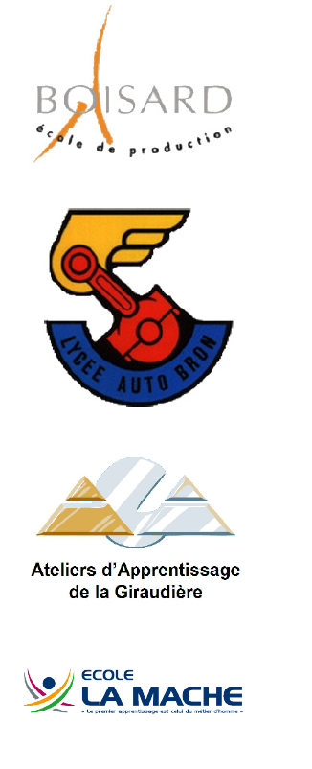
Les partenaires :
Usinage des pièces
Accueil du garage de l’EPSA
Aide logistique
Fabrication du châssis
Découpe laser

Slide 5


Les sponsors :

Slide 6
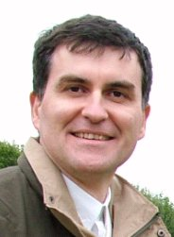



Partenaires pédagogiques :
Patrick Serrafero

Slide 7

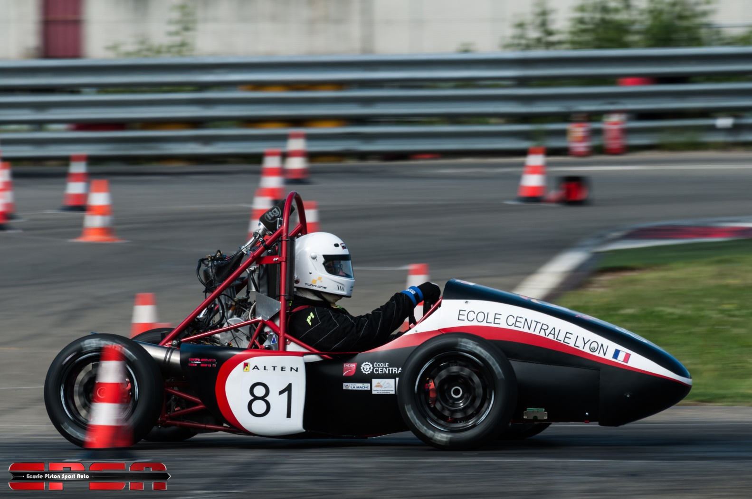
Les voitures :
Dynamix :
Résultat :
Parme :
24ème/44
Silverstone :
20ème/96

Slide 8

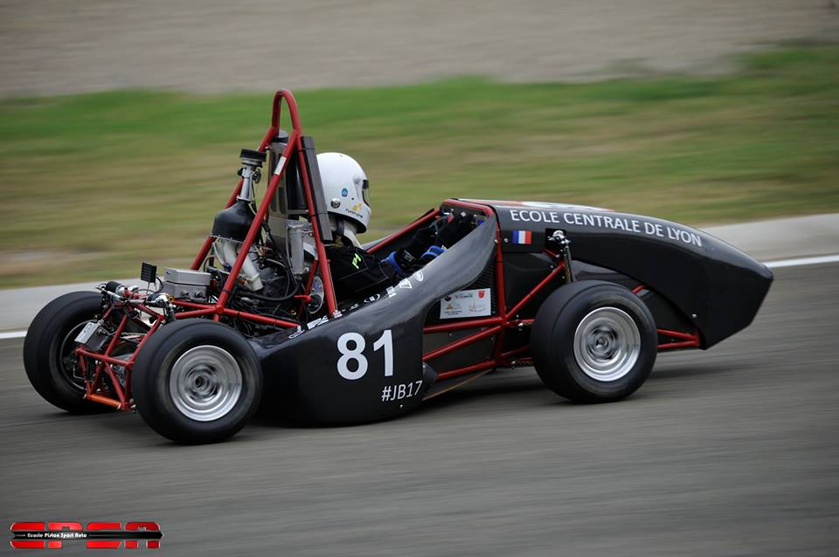
Les voitures :
Atomix :
Résultat :
Parme :
24ème/43
Silverstone :
31ème/108

Slide 9

Les voitures :
Vulcanix :

Slide 10
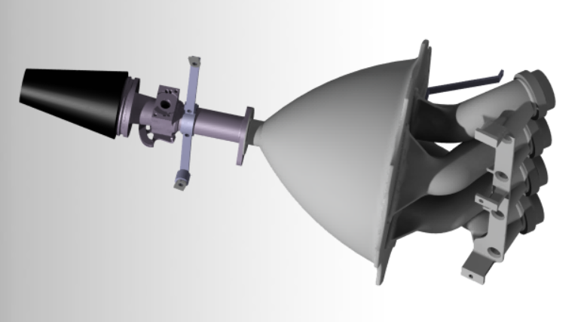
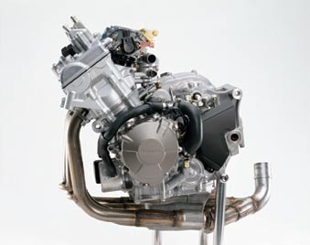
Motorisation instrumentée:
PE N°56
Etude, réalisation et conception de :
Admission
Echappement
Transmission
Moteur

